Slide 1
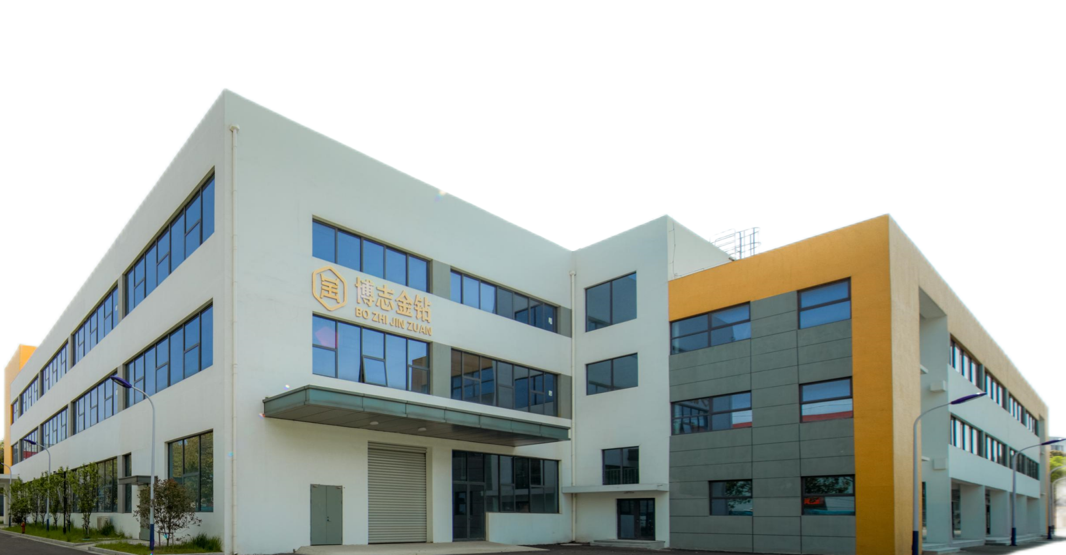


高功率芯片散热材料与封装器件
BZJZ
先进的膜层成型技术 / 全链条表面处理方案 / 高品质陶瓷载板与器件
苏州博志金钻科技有限责任公司
Suzhou Bozhijinzuan Technology.Co.,Ltd
苏州博志金钻科技有限责任公司
地址：苏州高新区长亭路8号大新科技园3幢
联系方式：157 1520 1195
Notes:
Logo变成白色

Slide 2
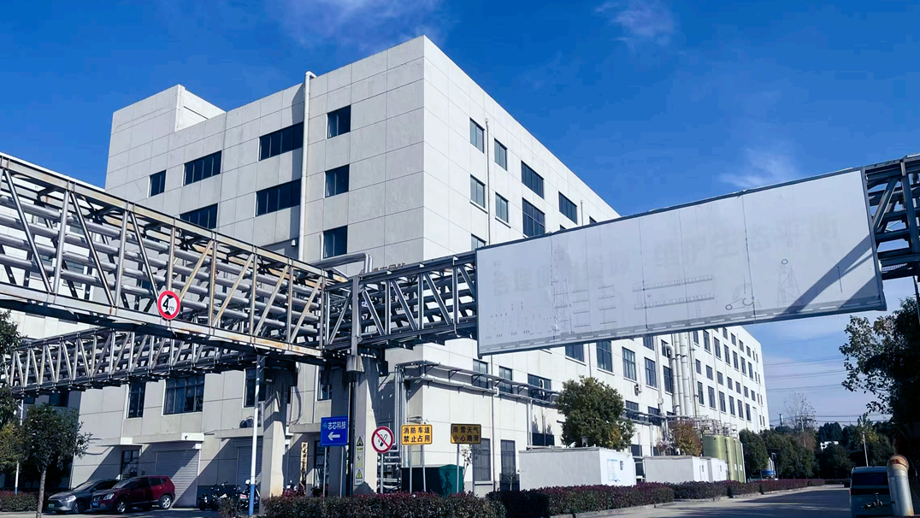
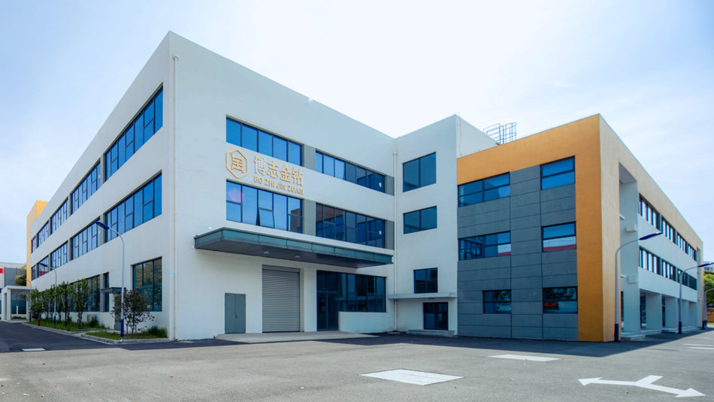
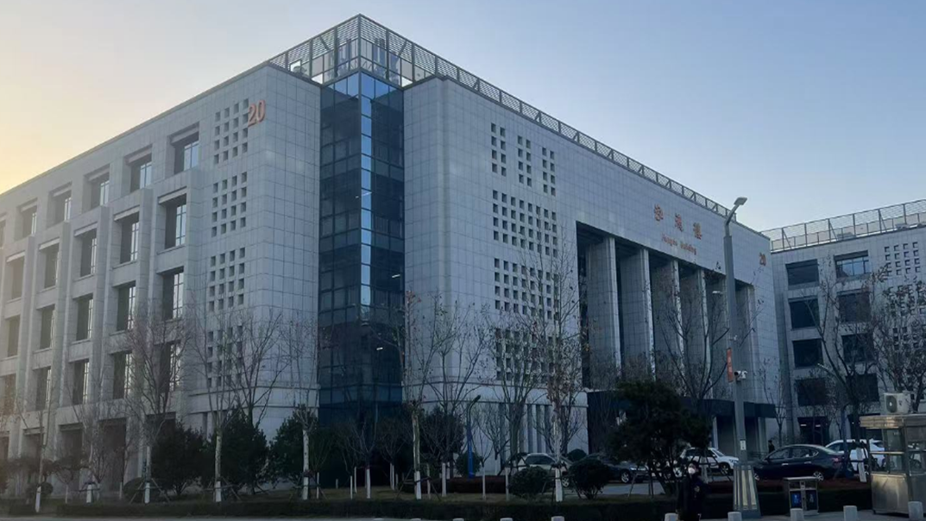
公司简介
苏州工厂
南通工厂
研发实验室
创新引领前沿技术
批量稳定出货能力
高端散热封装产品体系
重新定义先进材料
驱动共同成长
赋能高功率产业前沿
始于1970年代的五代研发传承
全球领先的技术
权威认证的高新技术企业
开拓创新，引领下一代技术
研发能力：国家级研发中心、中国科学院院士团队
研发历程：15年
全流程可控的稳健产能
超过1W平方米的制造基地
可扩展的高良率生产线
经过验证的工艺优化体系
员工人数：90人
专利数量：40余项
公司估值：8亿人民币
核心产品：高功率芯片热管理封装材料与器件
TEC载板 | 激光散热器 | 光通信载板 | 传感器载板
以客户为中心的产品与服务
应用场景：光通信模块 | 激光器 | 传感器 | 数据中心 | 射频系统

Slide 3
芯片结构、发展趋势与重大挑战
芯片
功率器件芯片、传感器芯片、光通讯芯片、运算存储芯片
Die
Die
载板
载板
绝缘材料为基底、通过金属布线满足芯片贴片及电信号传输功能
TEC
热沉
换热器
主动散热器件
能够快速进行热传导，将热量从一面传导到另一面，实现制冷与精准温控
热沉
典型的芯片散热封装结构
热传导能力强、且吸热温度不会剧烈上升的材料
起到暂存储热量的作用
热膨胀系数匹配、高导热
换热器
高密度电信号传导、轻量化
通过结构设计和翅片、配合风冷水冷的方式将热量传送到外部

Slide 4

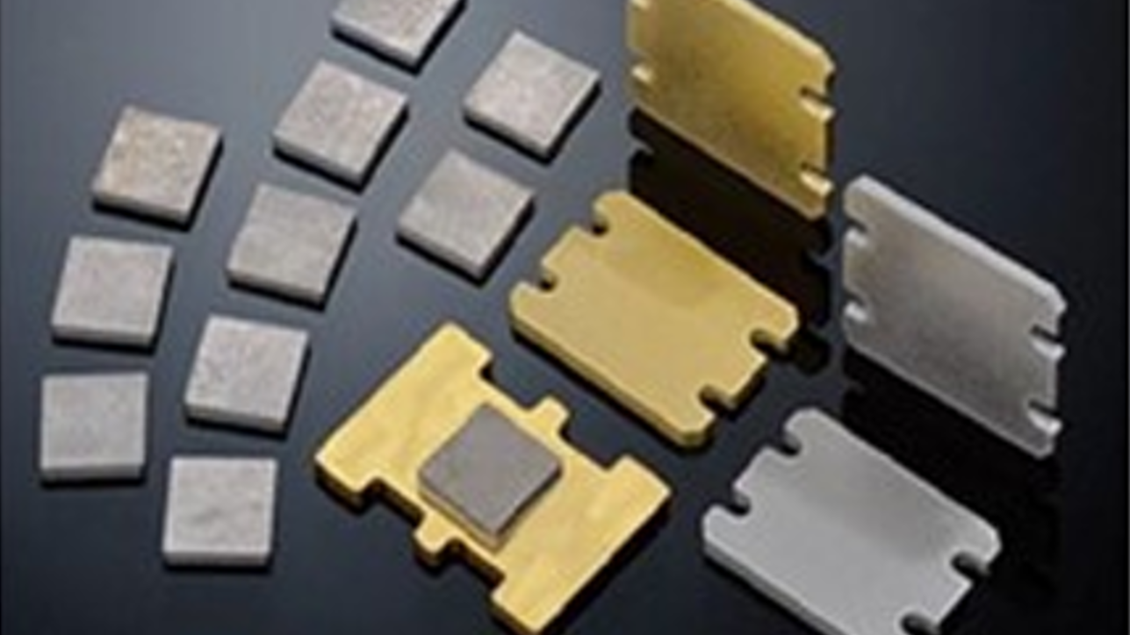
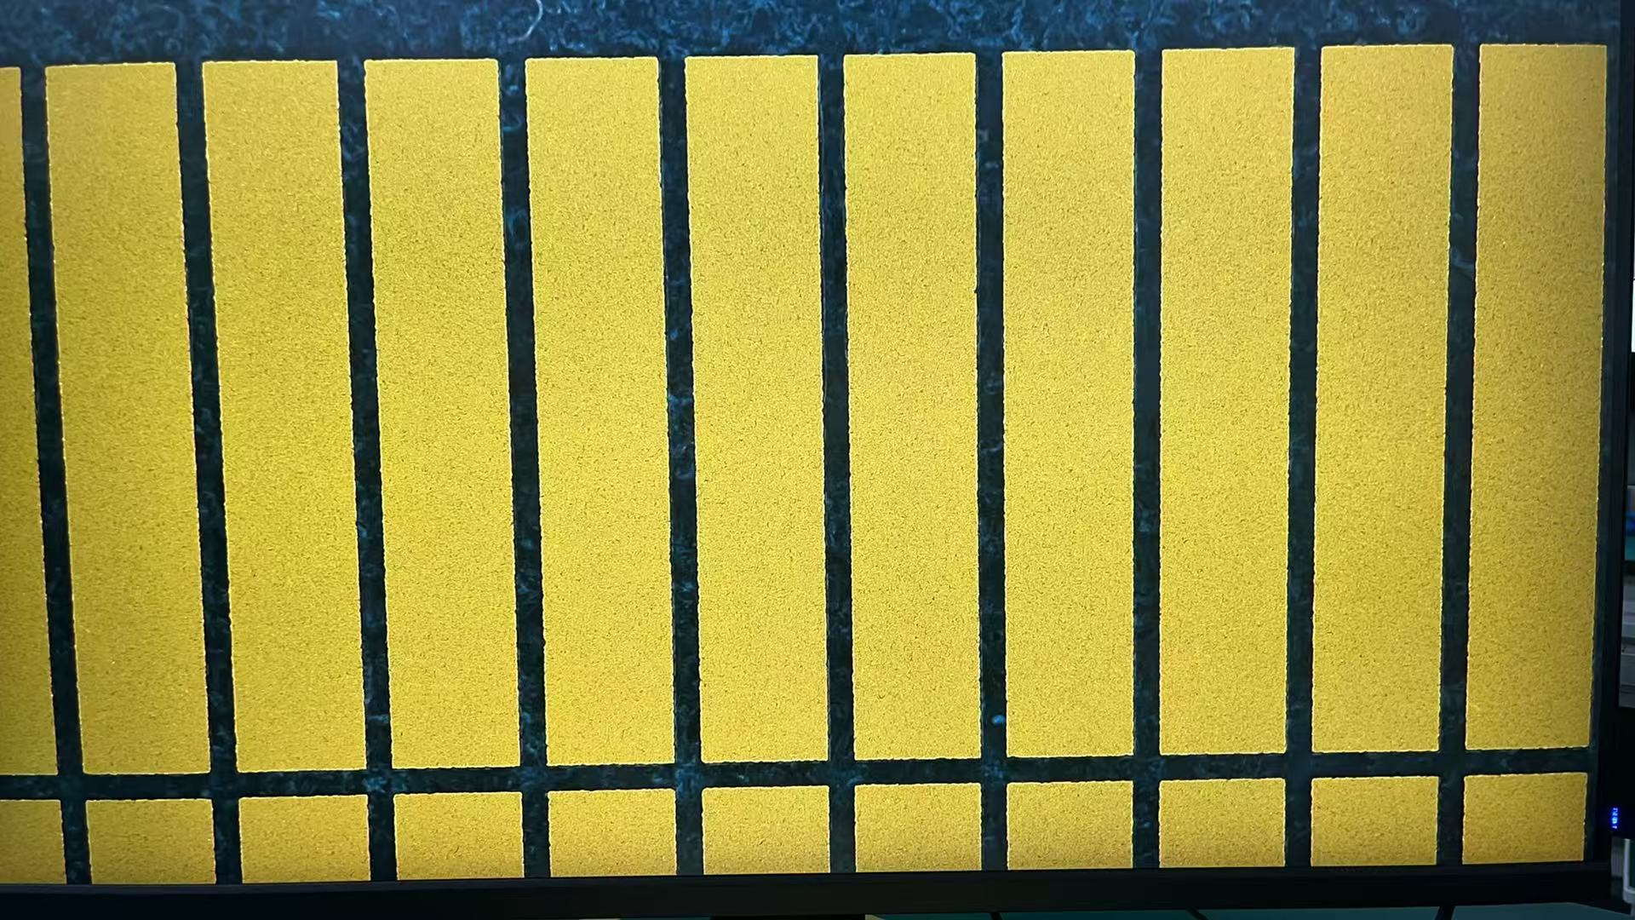

产品管线 芯片封装器件的制备核心是解决不同材料间异质界面的问题
金刚石–金属复合材料
金刚石铜
金刚石银
金刚石铝
中试阶段
陶瓷载板
散热垫片（热的填充物）
陶瓷具有高热导和优良电气性能，通过高密度高精度金属布线，实现芯片直接贴片，满足芯片的高散热和大电流传输的需求。
基体材料：氮化铝AlN、氧化铝Al₂O₃、单晶金刚石、聚晶金刚石
金属化方案：Ti/Cu/Ni/Pd/Au、Ti/Pt/Au
稳定量产阶段
铝碳化硅AlSiC覆铜垫片
陶瓷覆铜垫片
中试阶段
新一代封装方式
TGV玻璃芯片载板
金属覆陶瓷载板
研发阶段

Slide 5
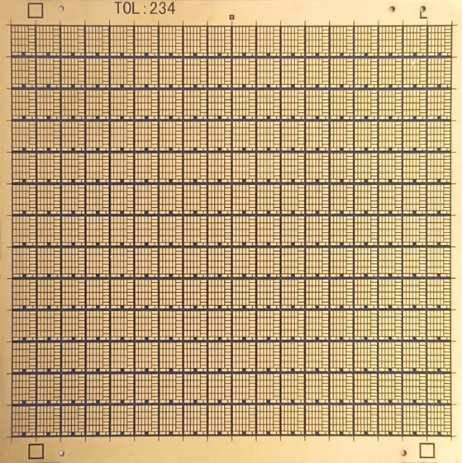
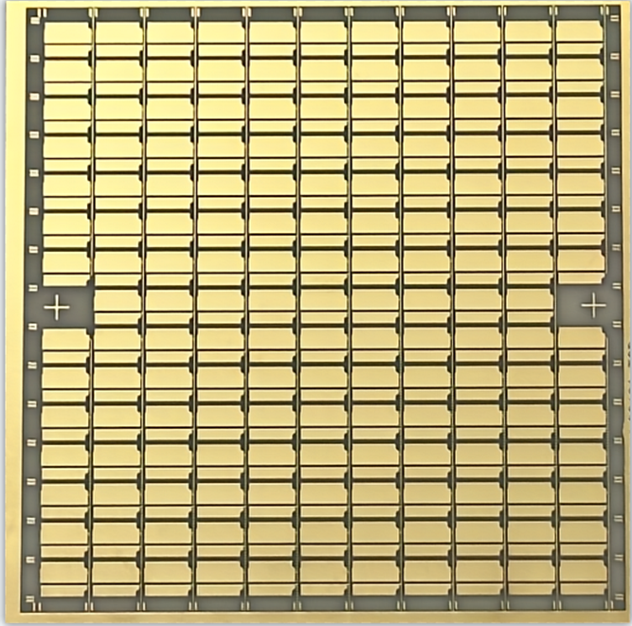

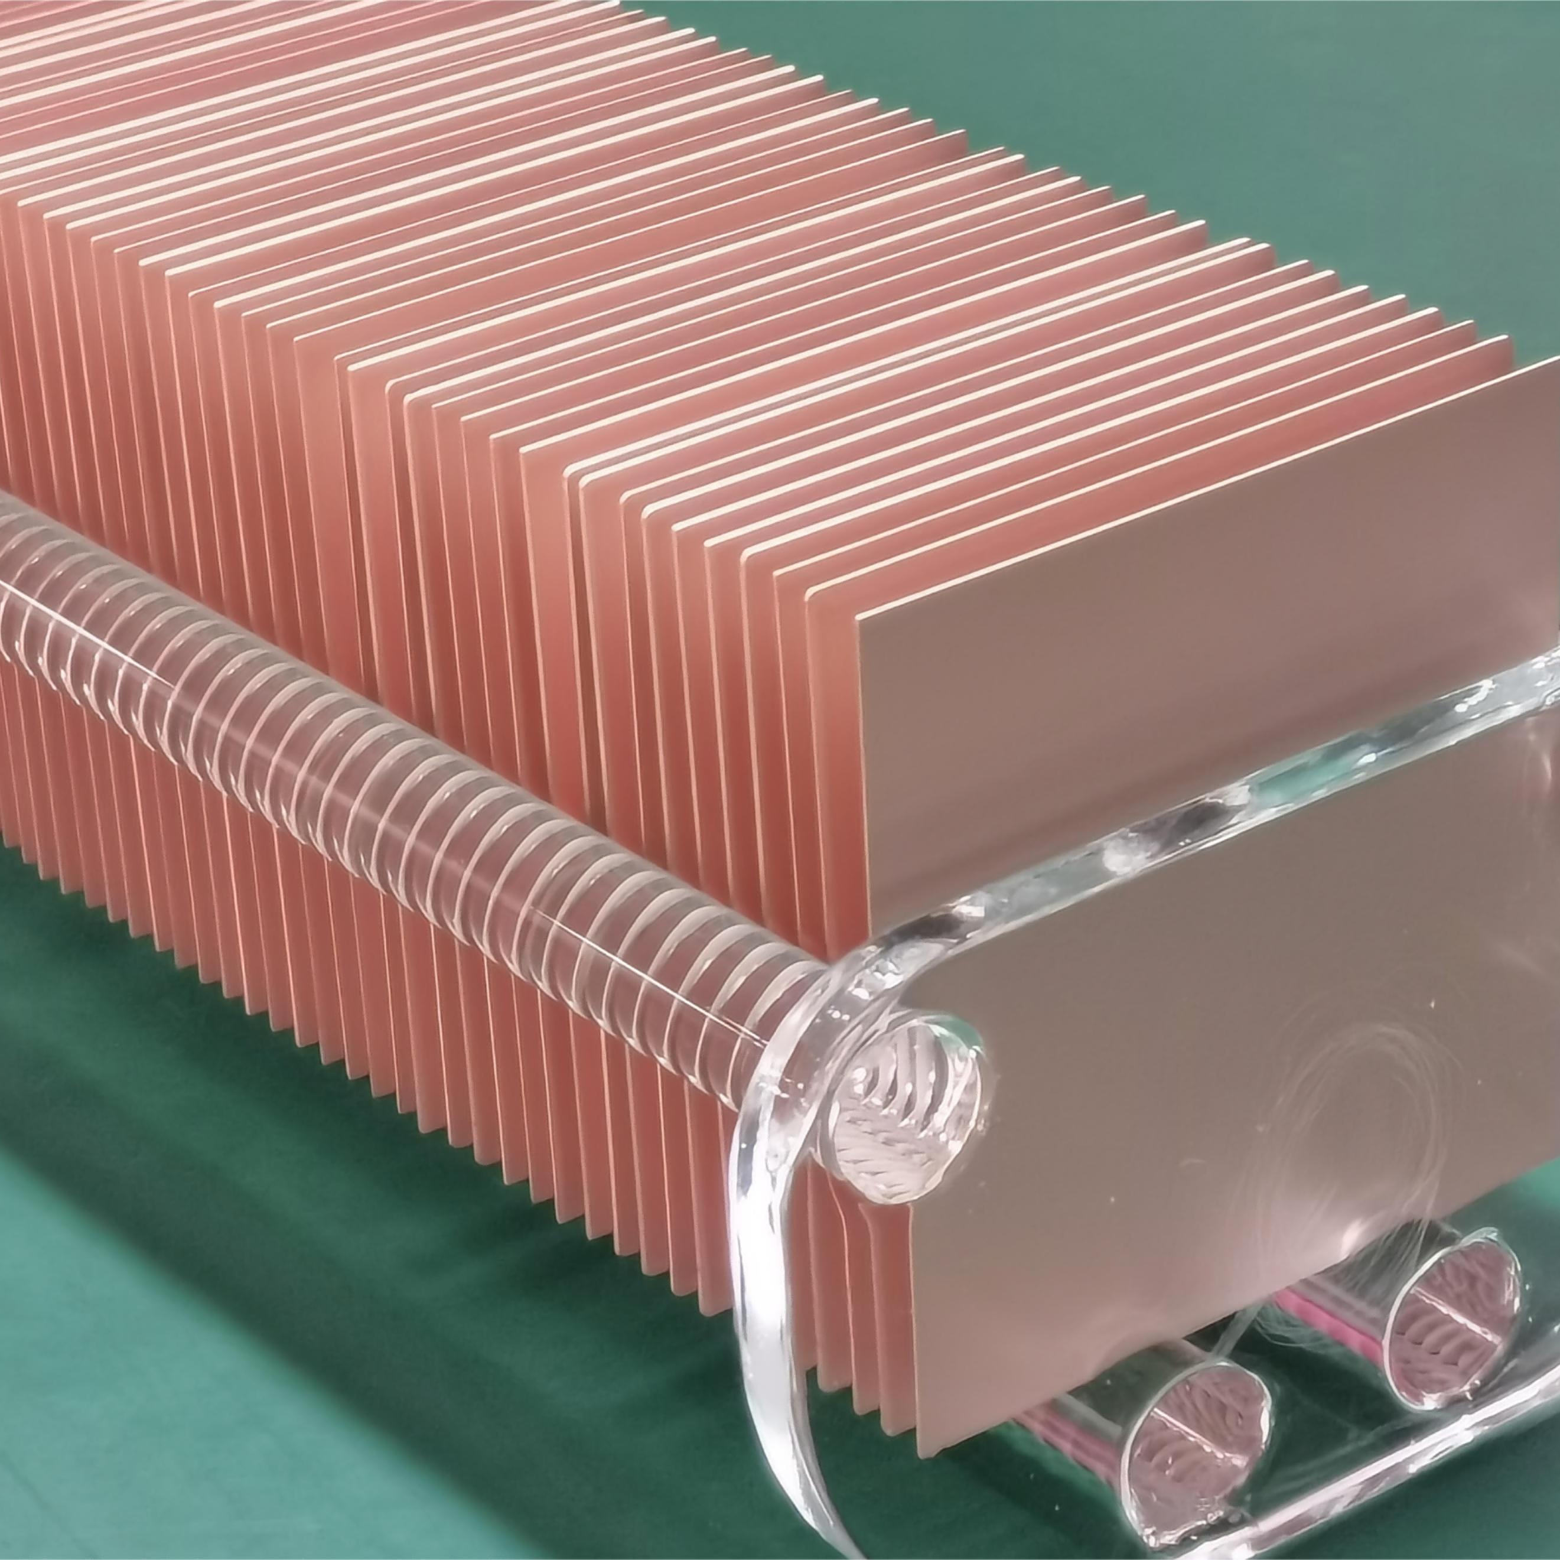


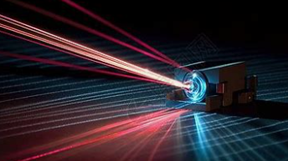
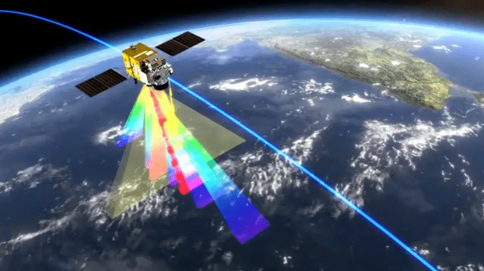
产品 陶瓷载板
传感器
光通讯模块
图像传感器 | 红外传感器
压力传感器 | 气体传感器
400G | 800G | 1.6T
TEC载板
激光热沉
光通讯载板
陶瓷覆铜板
月产能：三寸片50K Panel / 单科颗5kk-20kk PCS
330亿元
陶瓷载板
市场规模
Annual sales revenue/ million
激光器件
热电制冷器件
单管激光器
功率＞35W+
光通信 | 医疗健康
| 汽车级应用

Slide 6
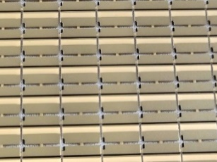
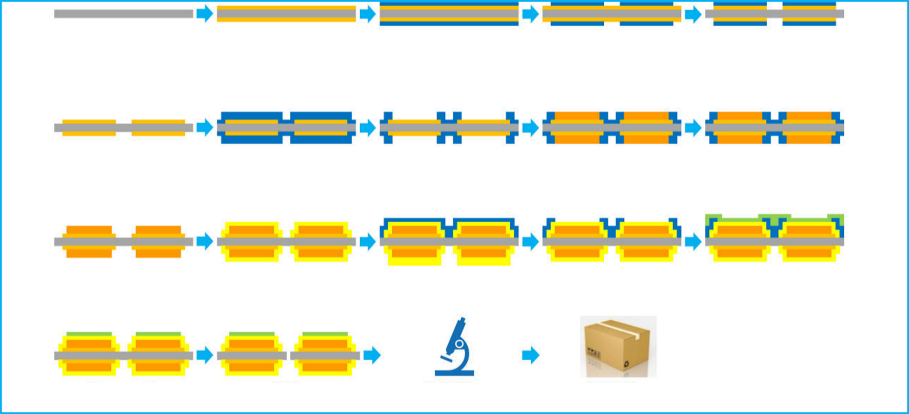

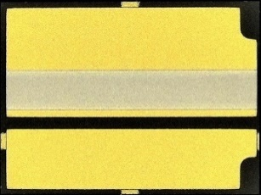

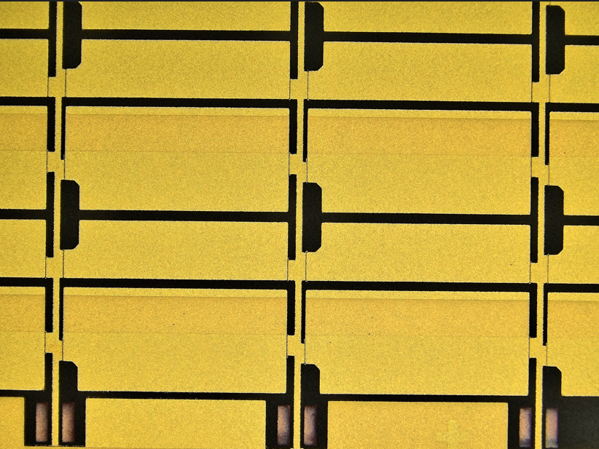

产品 陶瓷载板
DPC载板（Direct Plated Copper）
-应用领域：激光器 | 数据中心 | 射频系统
Substrate
Sputtering Ti/Cu
Dry Film
Exposure &
Developing
Etching Ti/Cu
单晶金刚石载板
氮化铝载板
Dry Film Stripping
Thick Dry Film
Exposure &
Developing
Electrocoppering
Grinding
氮化铝载板
Dry Film Stripping
Electrolytic Ni/Au
Dry Film
Exposure &
Developing
Evaporating AuSn
Dry Film Stripping
Dicing Saw
Inspection
Packing & Delivery
聚晶金刚石载板
DPC载板加工流程

Slide 7
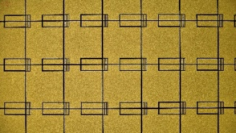
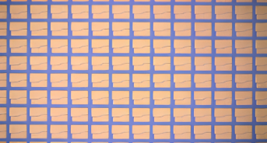
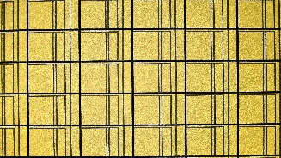
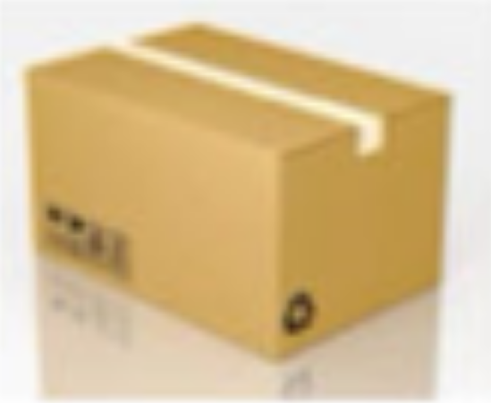

产品 陶瓷载板
TFC载板（Thin Film Ceramic Substrate）
-应用领域：光通讯模块 | 传感器
TFC 载板——蚀刻工艺
Substrate
Evaporating Ti/Pt/Au
Spin-on PR Coating
Exposure & Developing
方能演亦
Packing & Delivery
Inspection
PR Stripping
Etching Ti/Pt/Au
TFC 载板——剥离工艺
Substrate
Spin-on PR Coating
Exposure & Developing
Evaporating Ti/Pt/Au
方能演亦
Packing & Delivery
Inspection
PR Stripping

Slide 8

生产能力
机加工
激光加工
PVD
粉末烧结
光刻
电镀
化镀
切割
陶瓷
载板
金刚石-
金属复合
材料
散热
垫片
新一代
封装材料

Slide 9
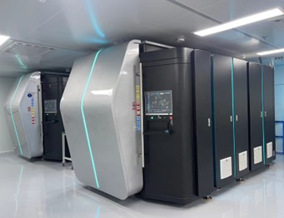
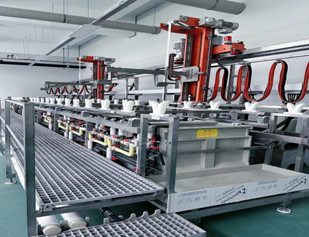
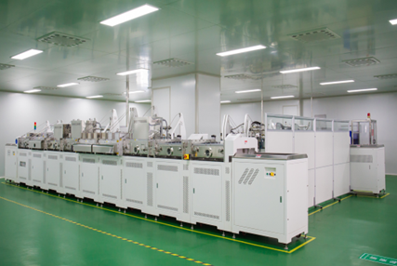
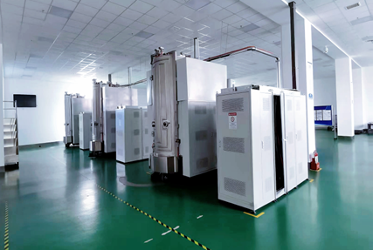
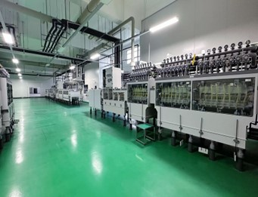
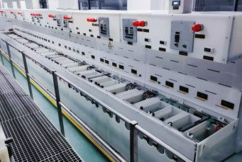
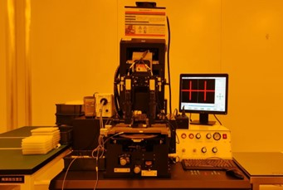
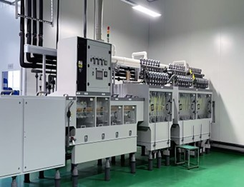
设备 生产设备
率先拉通陶瓷载板全道生产工艺，全部生产环节自主可控
通过ISO三体系认证，一万平米生产车间落实5S管理
核心设备自主设计定制，拥有独立知识产权
通过多个行业龙头客户审核，获得20余家龙头企业供应商资质

Slide 10
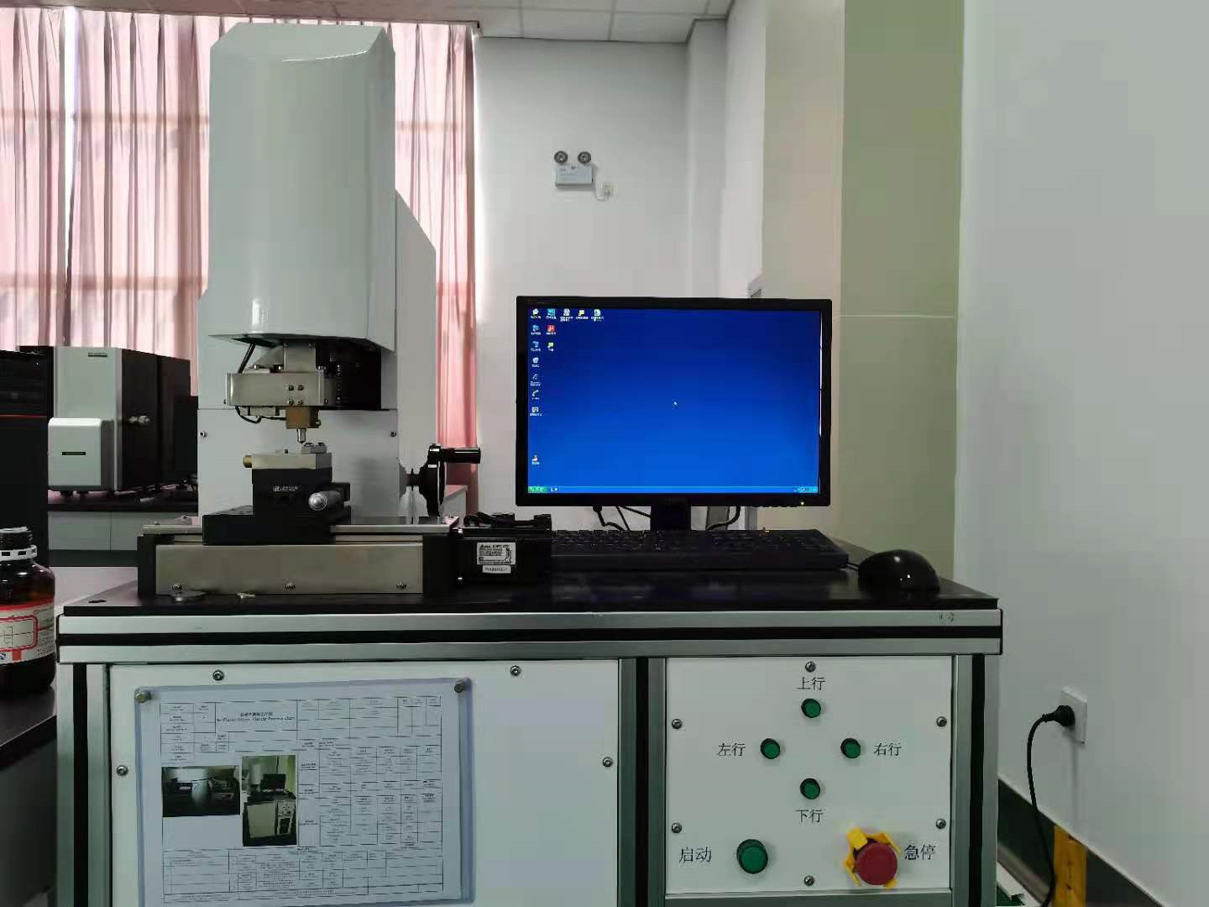
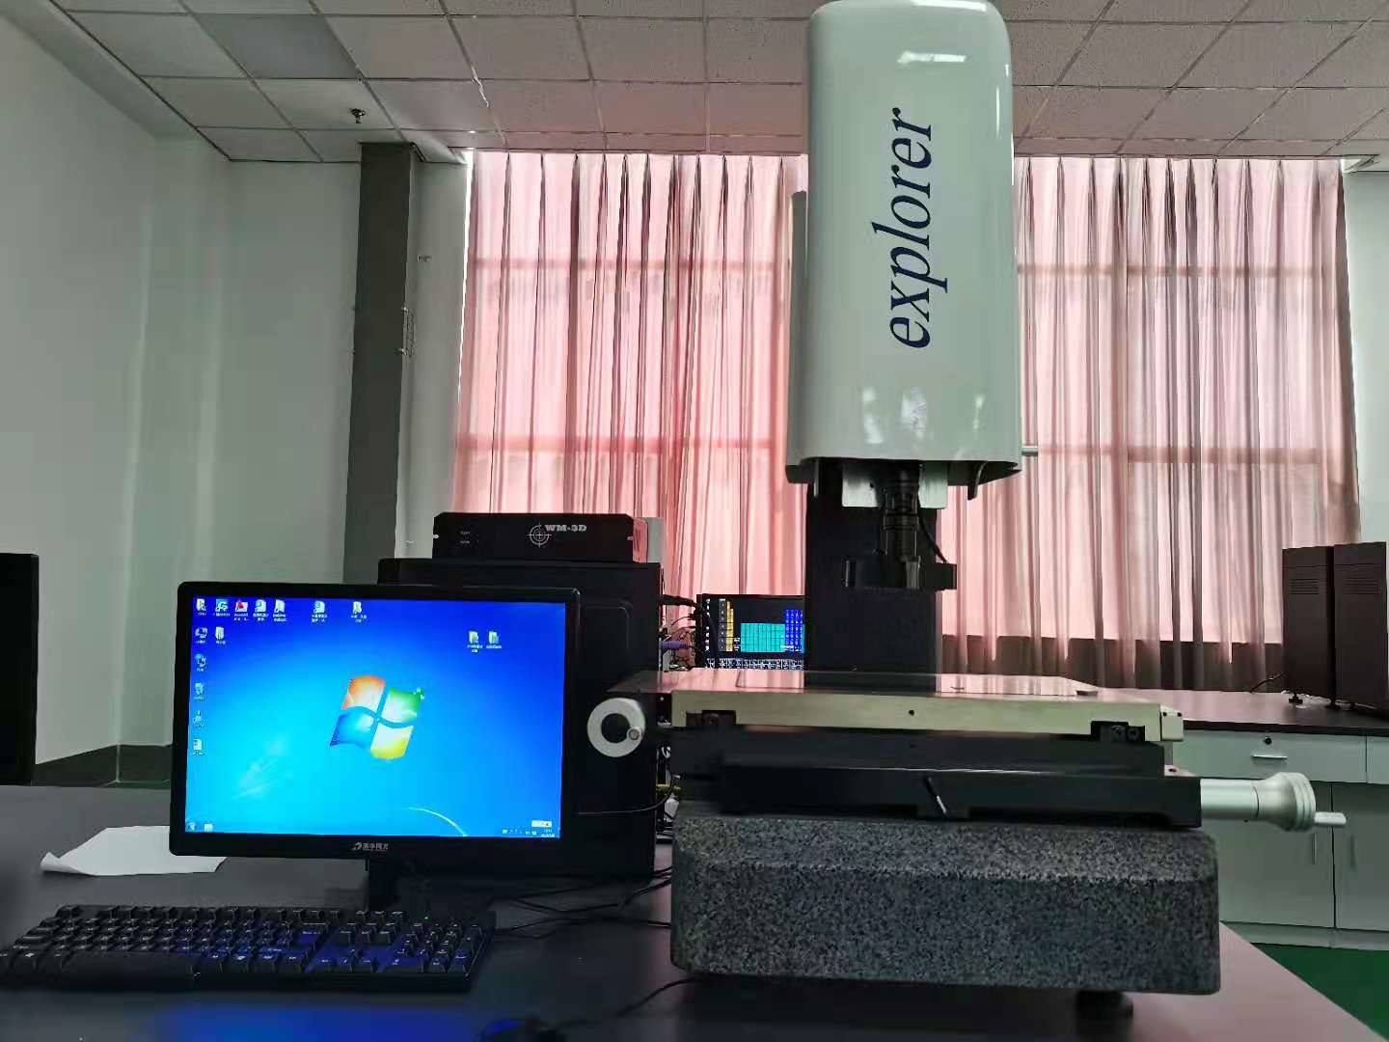
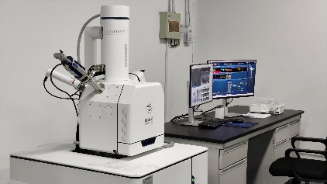
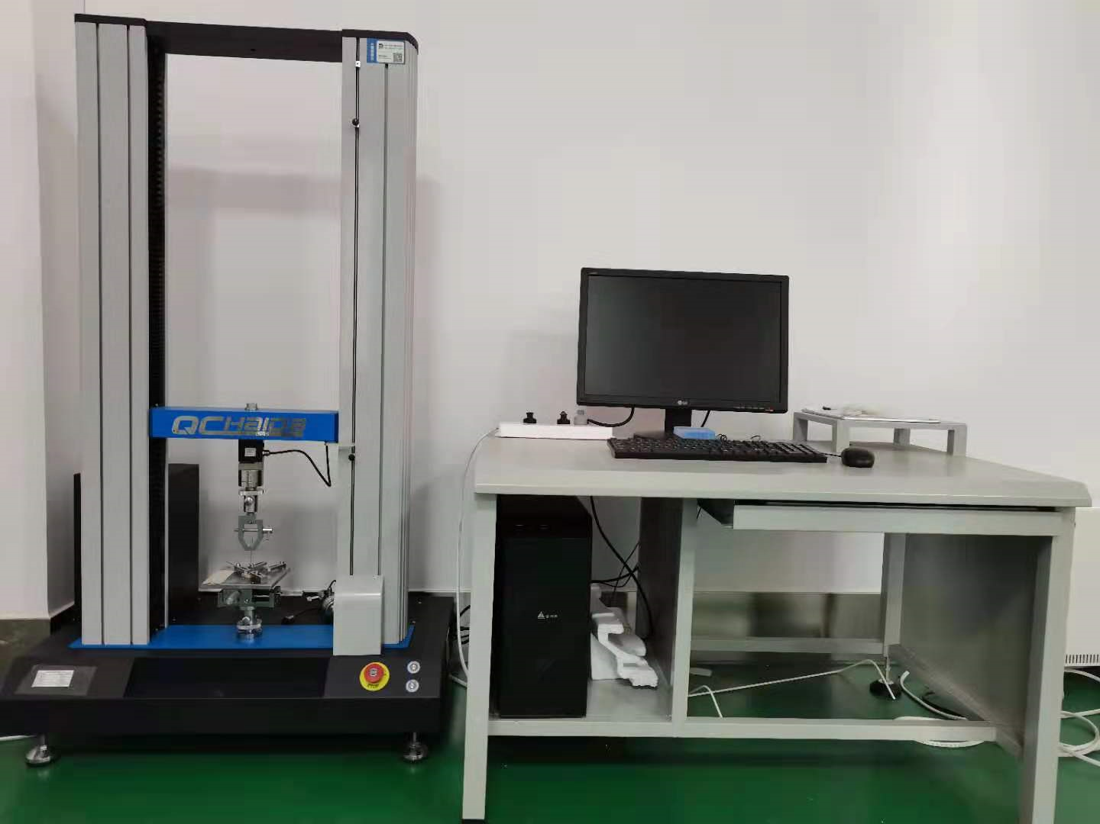
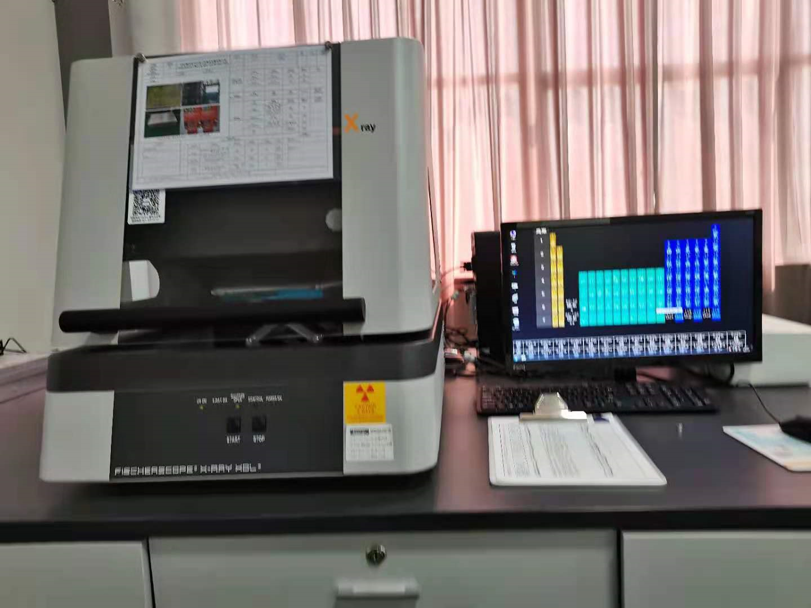
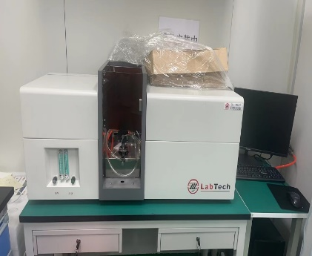
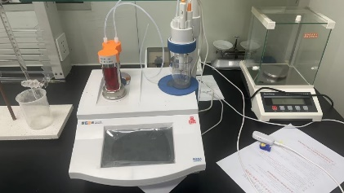
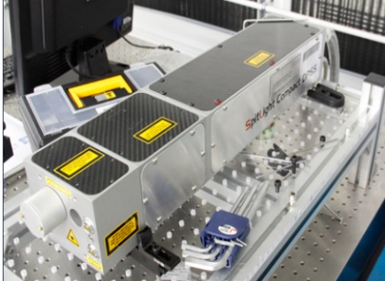
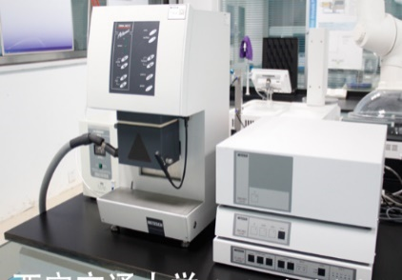
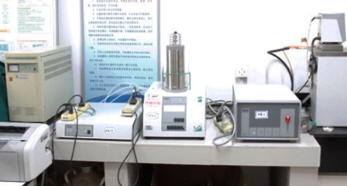
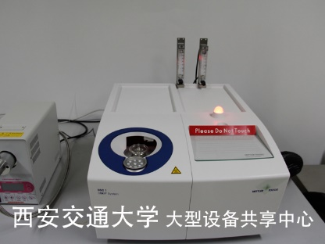
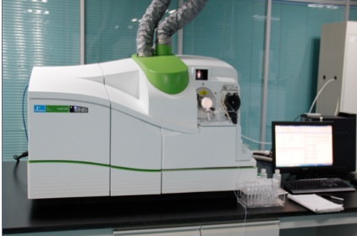
设备 研发检验设备
划痕仪
二次元影像仪
扫描电子显微镜
拉力试验机
X-ray 测厚仪
原子吸收分光光度计
电荷分析系统
半导体泵浦纳秒激光器
动态力学分析仪
同步热分析仪
差示扫描量热仪
电感耦合等离子体质谱仪

Slide 11
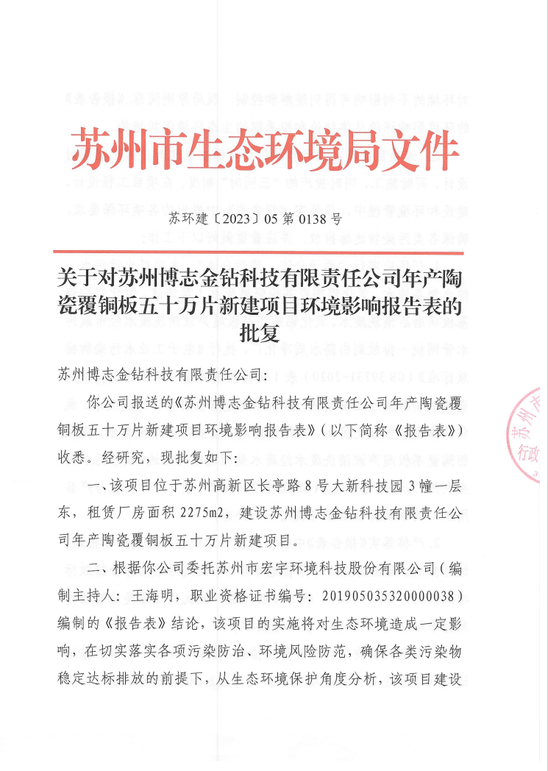
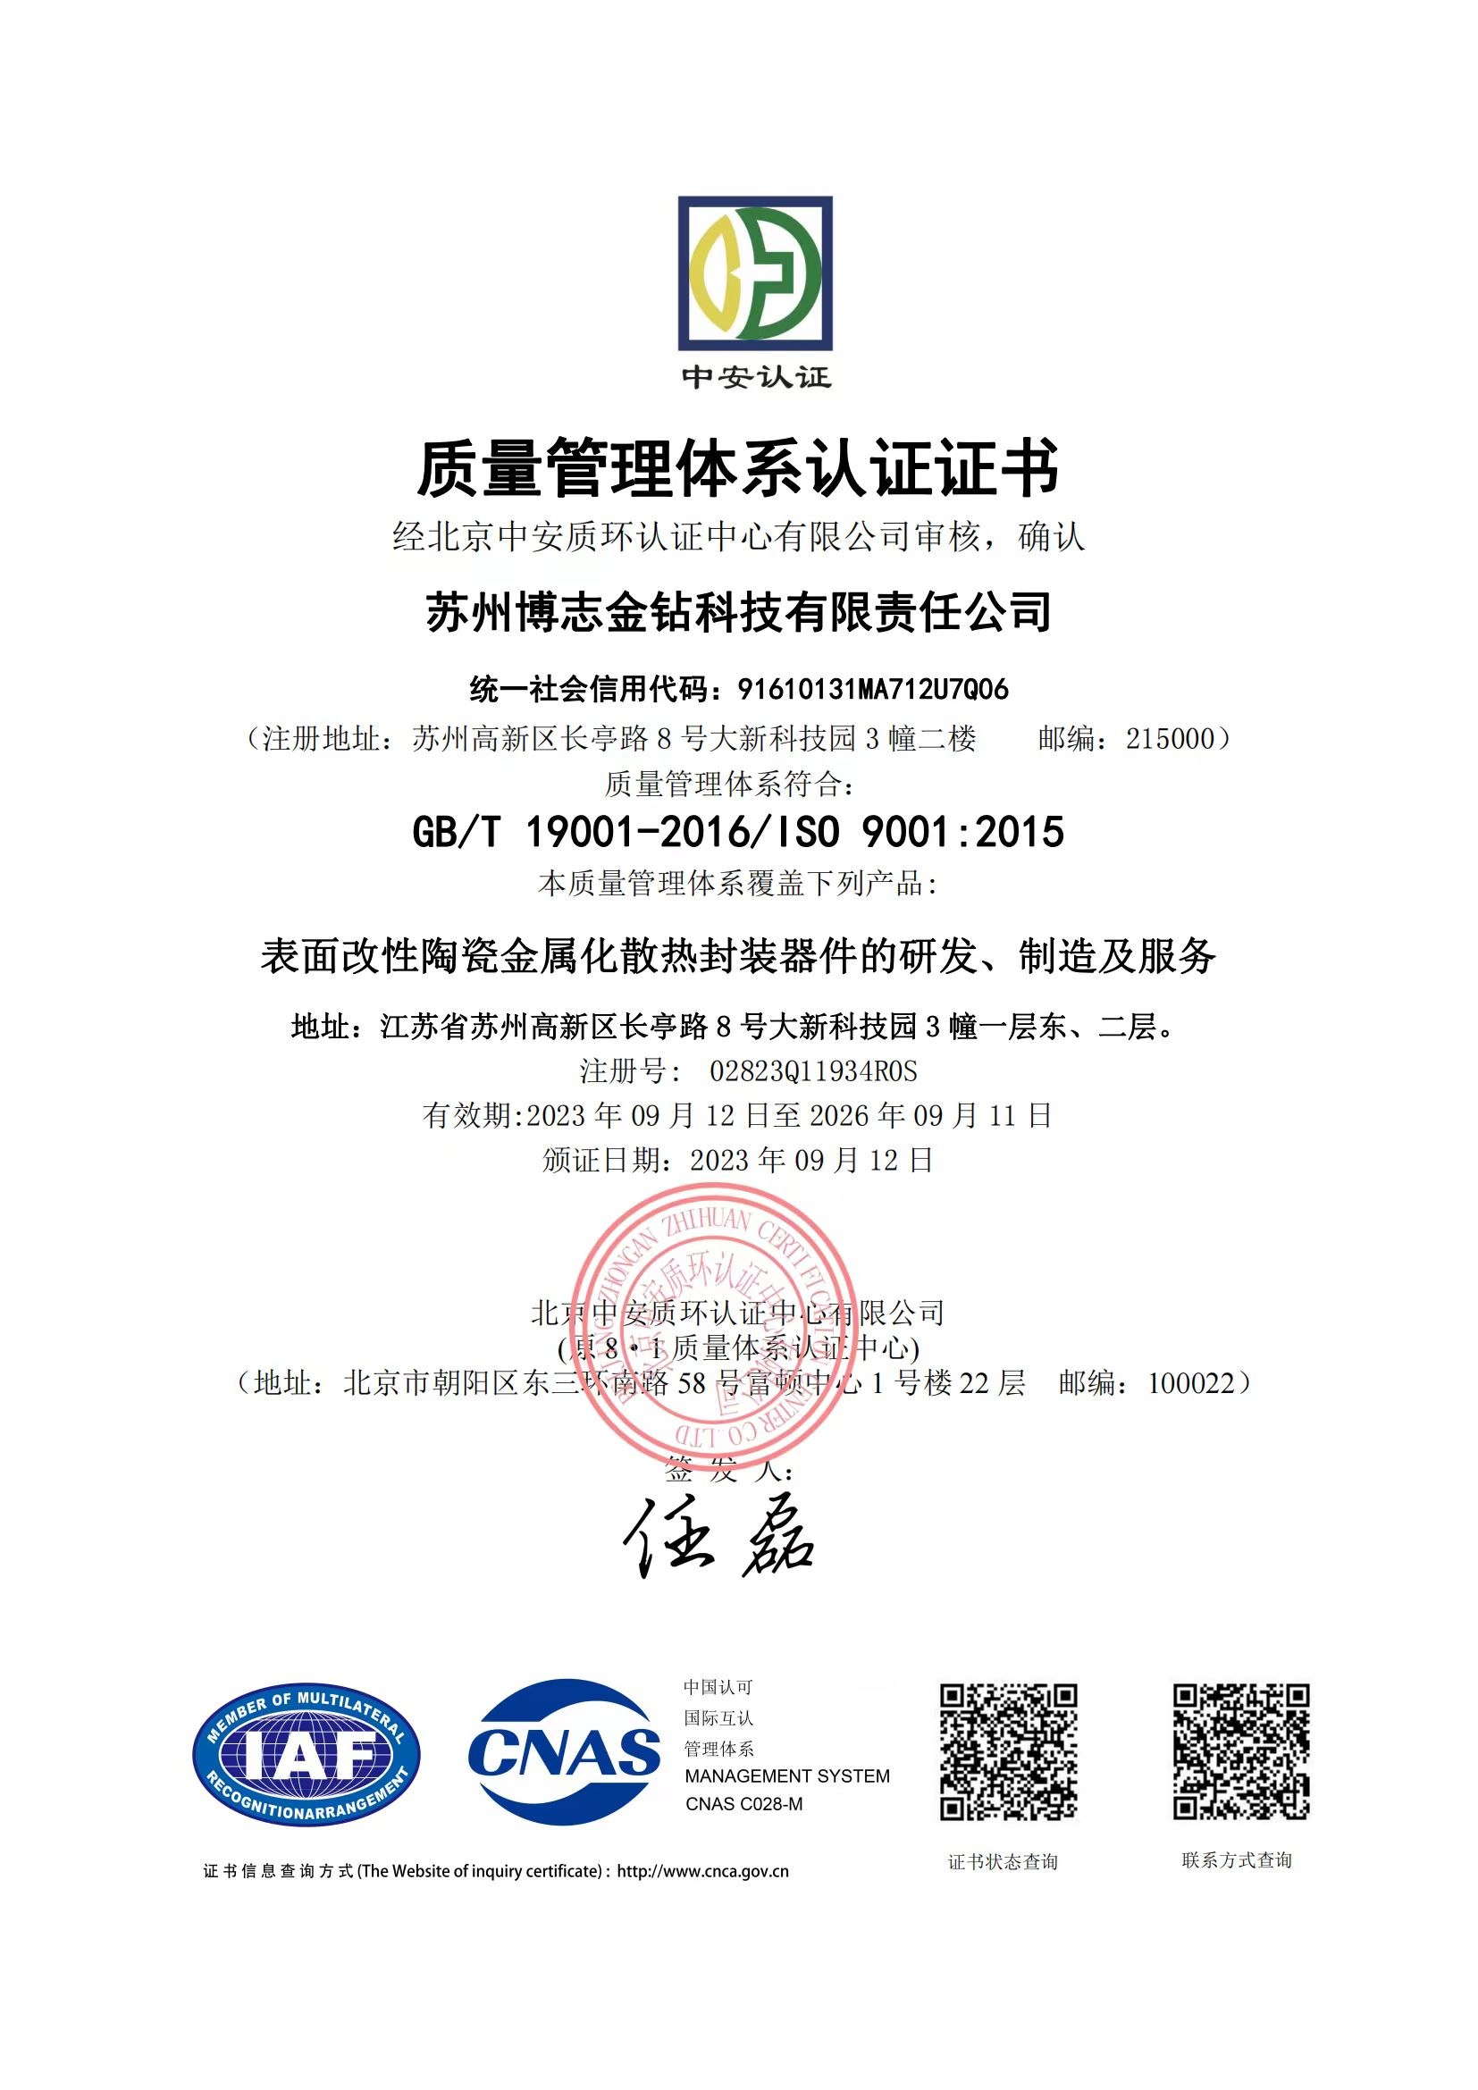
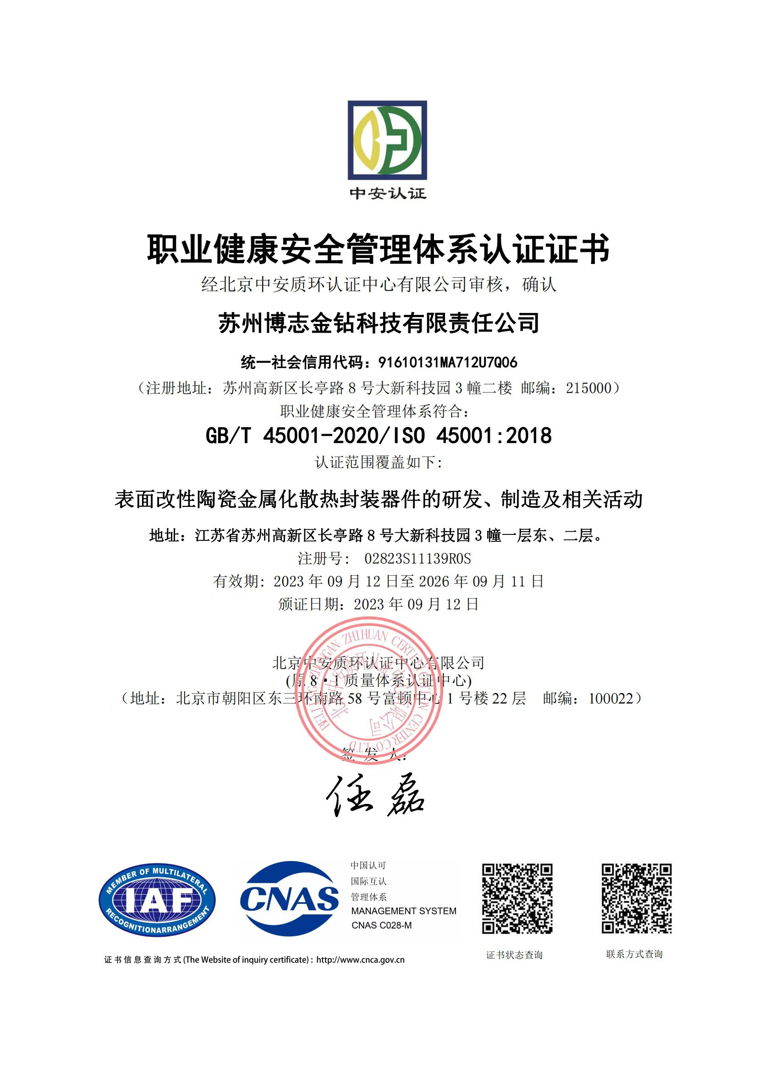
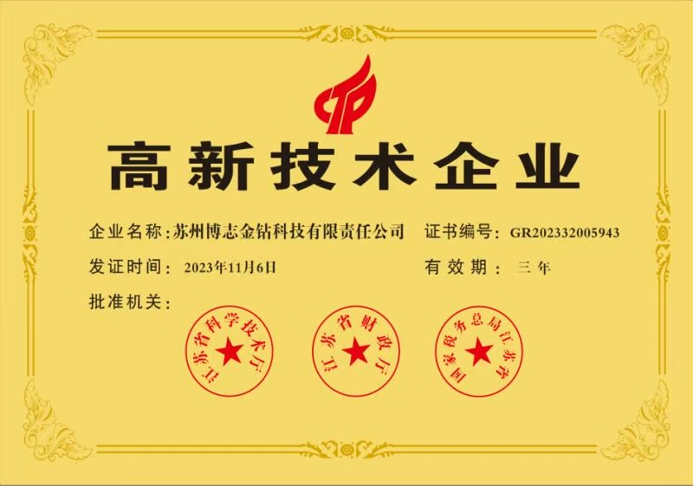
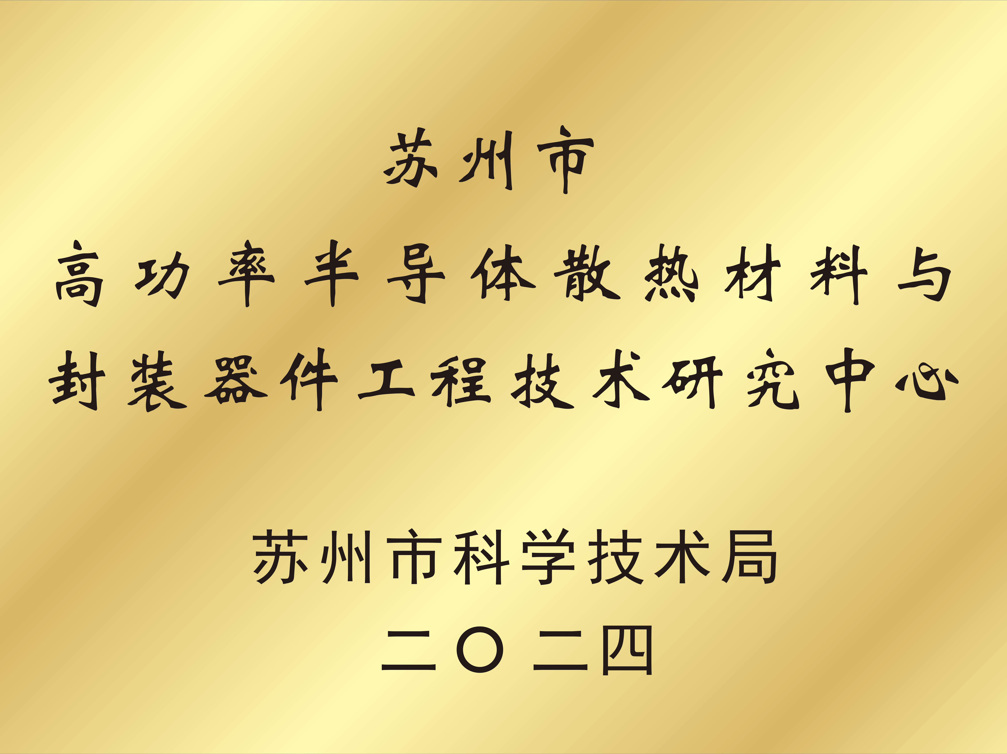
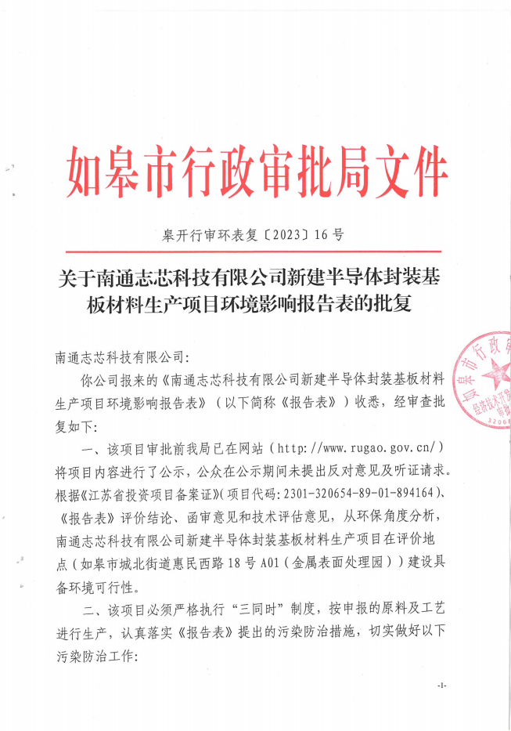
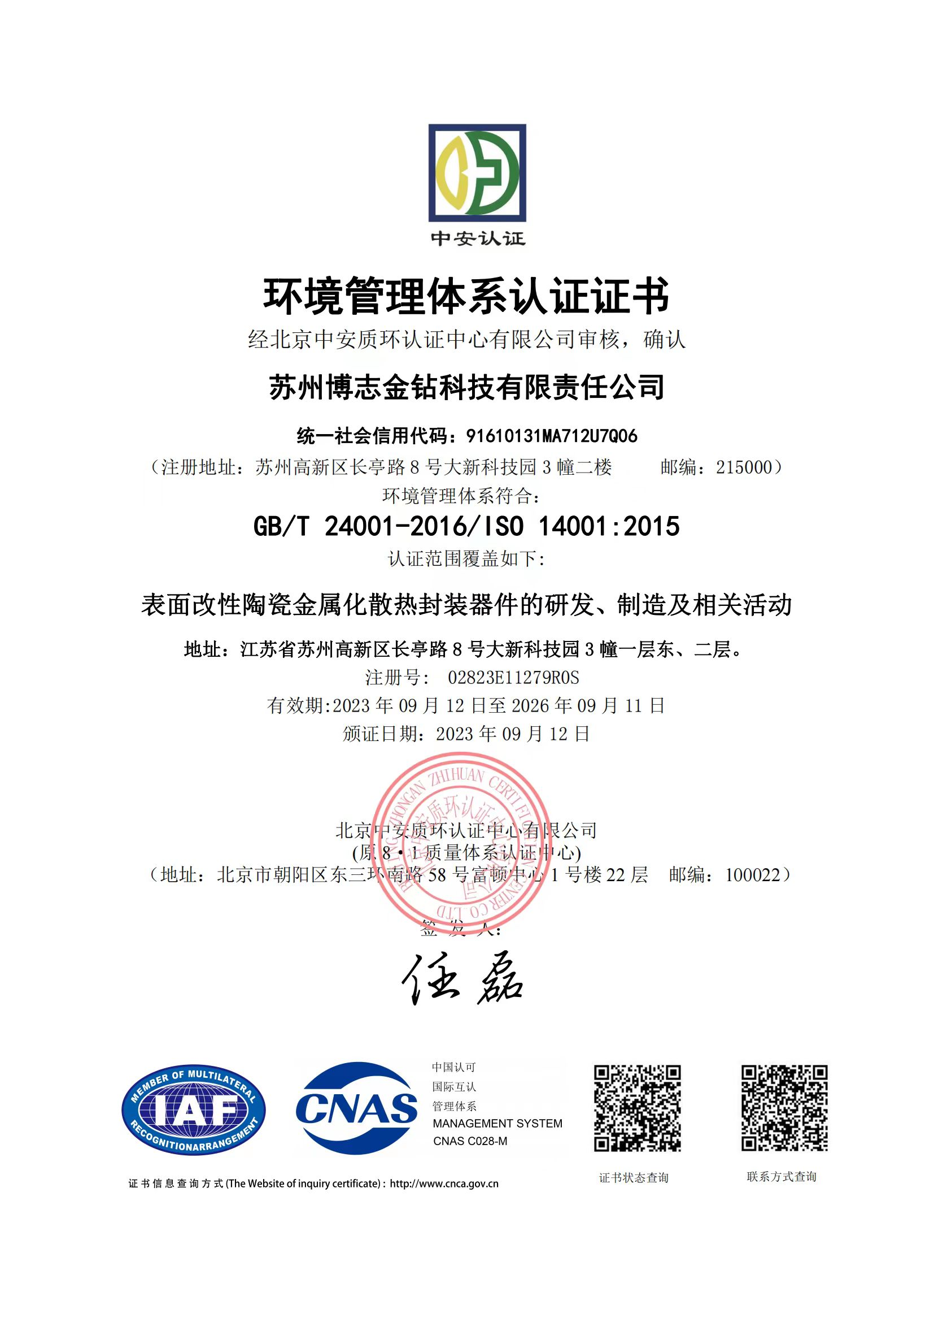

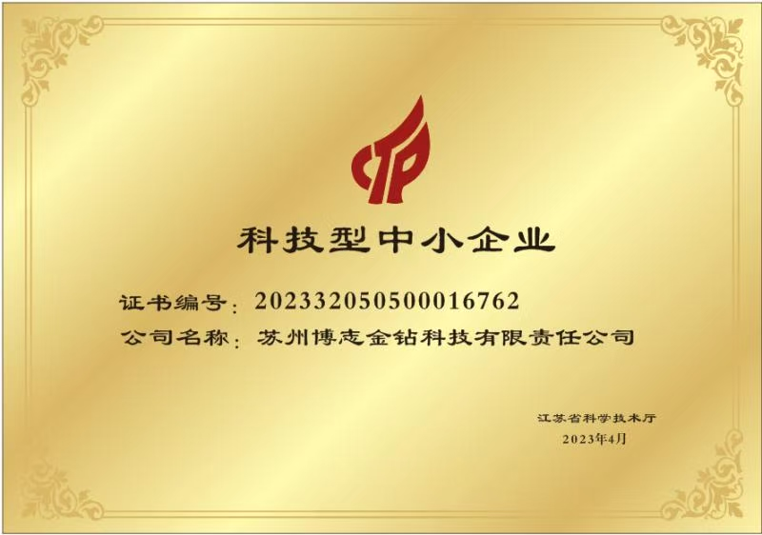
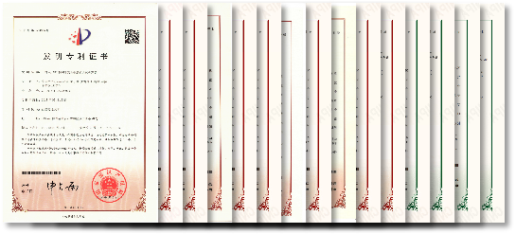
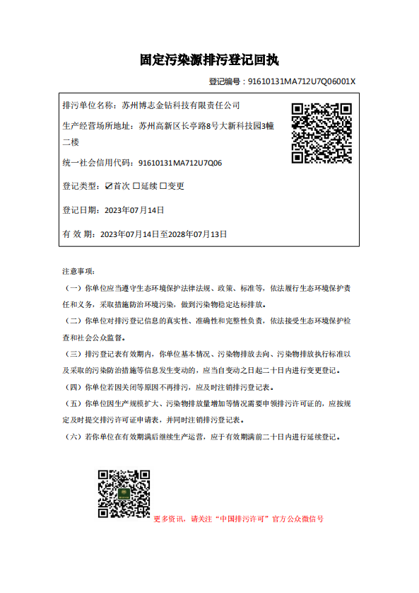
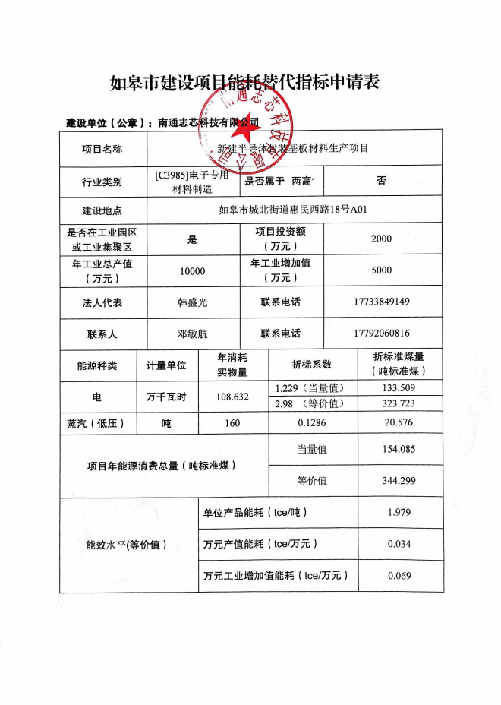








荣誉与资质
方能演亦
研发实力强大
独立授权许可
体系合规认证
荣誉资质
中科院士领衔技术顾问
16名全职研发人员
40多项发明专利
环保许可
ISO9001、14001、45001
能碳许可
RoHS
REACH

Slide 12
高功率芯片散热材料与封装器件
BZJZ
先进的膜层成型技术 / 全链条表面处理方案 / 高品质陶瓷载板与器件
苏州博志金钻科技有限责任公司
Suzhou Bozhijinzuan Technology.Co.,Ltd
苏州博志金钻科技有限责任公司
地址：苏州高新区长亭路8号大新科技园3幢
联系方式：157 1520 1195
Notes:
Logo变成白色

